Slide 1
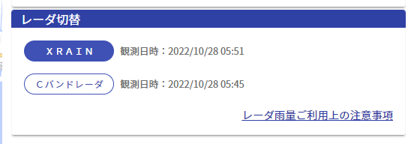
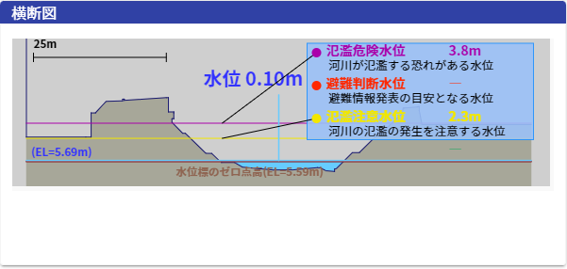
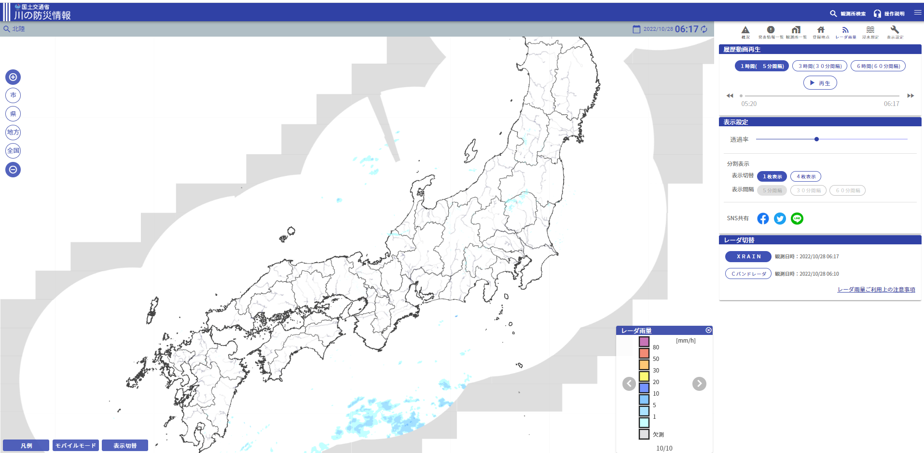
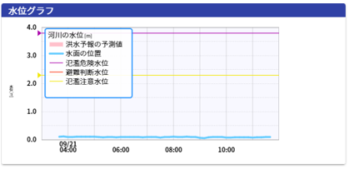
川の防災情報
特徴
自分から情報を集めに行く手段
●全国の川の水位がリアルタイムで見られる
●監視カメラで現在の川の様子が見られるところもある
●川の水位は川の断面図で示されるため、分かりやすい
潤井川の水位（09/21 12:00時点）
短所
●インターネット（スマホ、パソコン）が無いと見られない
川の防災情報HP
Notes:
【説明・発問例】
・国土交通省が運営する「川の防災情報」のページでは、全国の降雨分布や川の水位がリアルタイムで見られます。
川の防災情報：http://www.river.go.jp/portal/#80

Slide 2
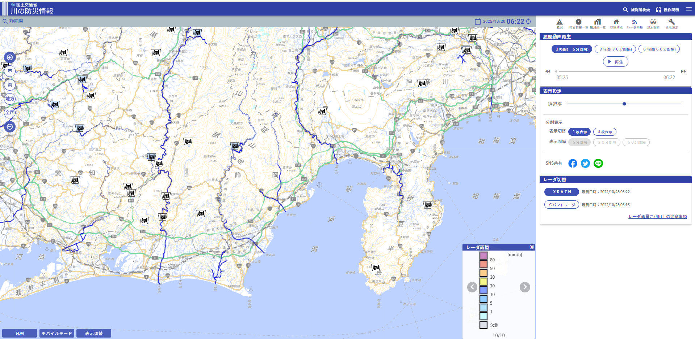
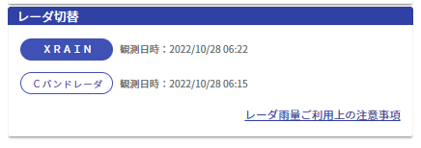
Notes:
【説明・発問例】
※★印のコメントは、地域に応じて要変更
・降雨分布は、レーダーの情報で詳細に見ることができます。
★朝比奈川・瀬戸川の流域の範囲と、降雨範囲を比べてみることで、朝比奈川や瀬戸川で水位があがりそうか予想がつけられます。

Slide 3
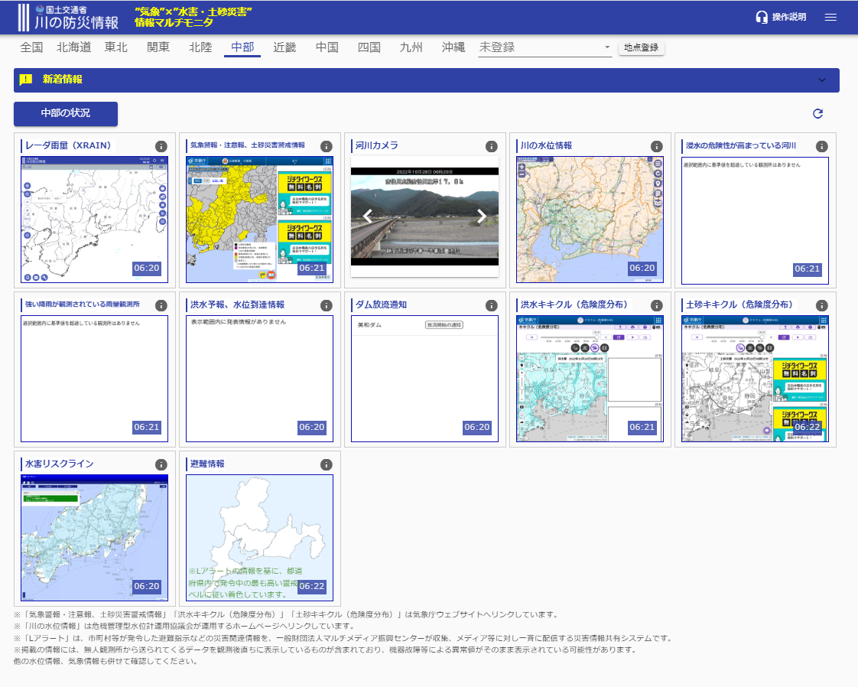
Notes:
【説明・発問例】
・「川の防災情報」のページで、この地域の降雨分布をみてみましょう
・はじめに、上部のボタンで「中部」を選択します
・その後、「レーダー雨量 XRAIN（エックスレイン）」を選択すると、中部地方の降雨分布を見ることができます

Slide 4
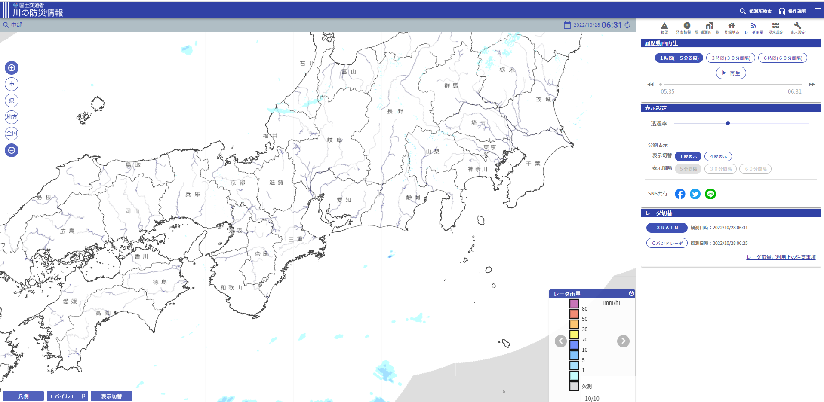
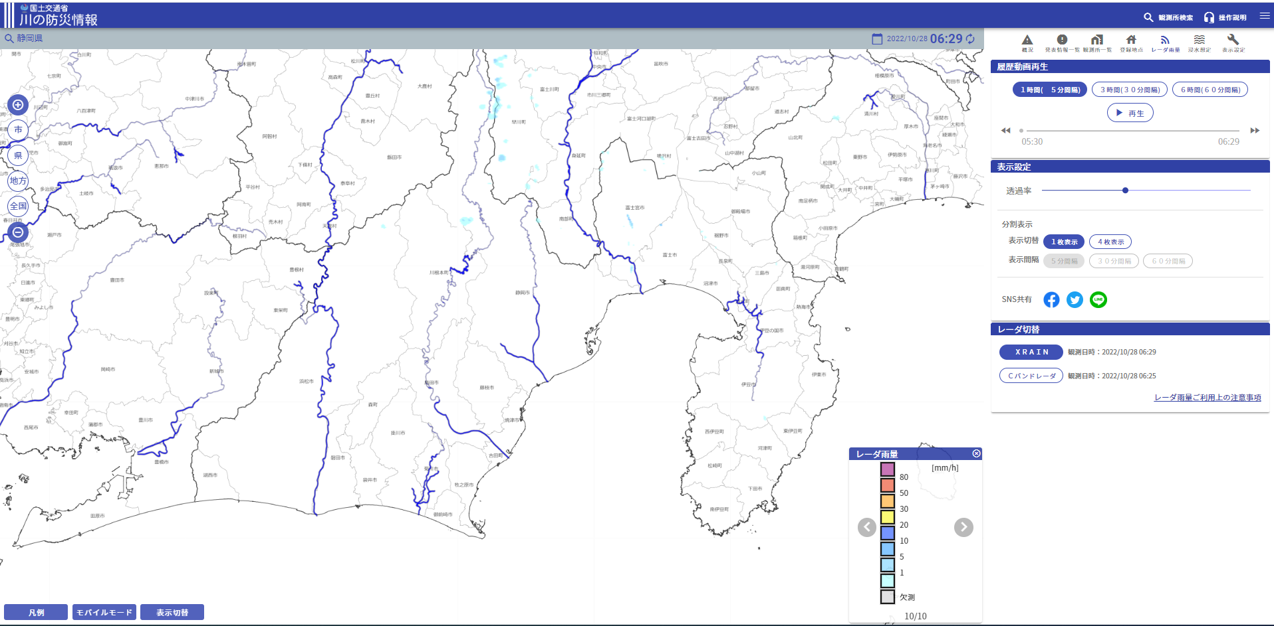
マウスをスクロールして、
地域を拡大
Notes:
【説明・発問例】
・「静岡県」を拡大します

Slide 5

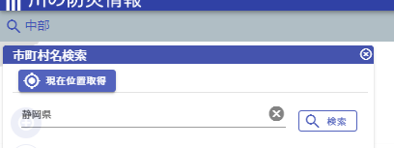
Notes:
【説明・発問例】
※画面上で選択する市町村は、地域に応じて要変更
・左上の「検索」で、見たい県、市町を入力して、探すこともできます

Slide 6
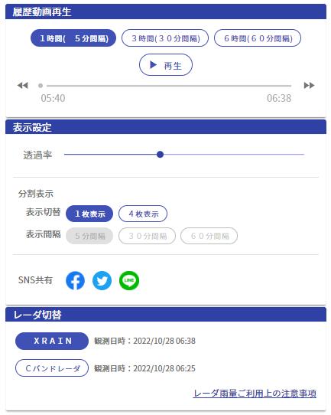
Notes:
【説明・発問例】
※画面上で表示する拡大図は、地域に応じて要変更
・「履歴動画再生」 では、１時間前、3時間前、6時間前からの雨量の履歴動画も見られます（動画の場合は、都道府県の拡大図）。
ずっと同じところに強い雨（黄色や赤などの色）が降っている地域は要注意です。

